Slide 1
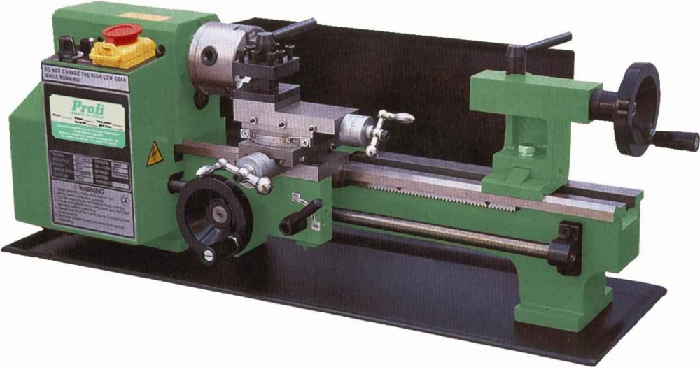
Технология обработки древесины на токарном станке
Подготовил учитель технологии: Гречко Игорь Валериевич.
МБОУ СОШ 76 г. Ульяновска.

Slide 2
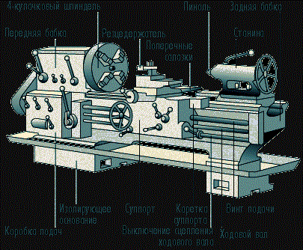
Устройство токарного станка
Изготовление вручную цилиндрической детали хорошего качества является сложной задачей. Гораздо быстрее и точнее можно сделать такую деталь на токарном станке.
Токарные станки предназначены для изготовления (точения) деревянных изделий, имеющих в поперечном сечении форму круга.
Основные части станка:
Станина
Электродвигатель
Передняя бабка
Задняя бабка
Подручник

Slide 3
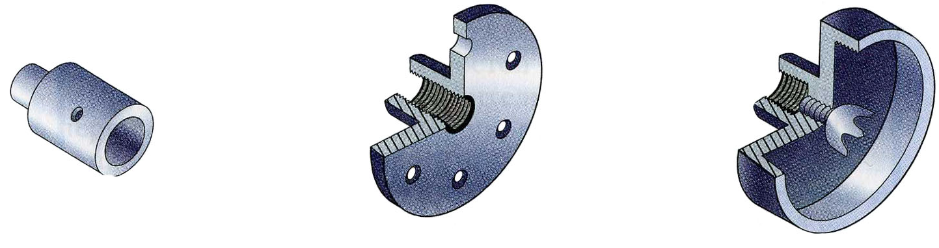
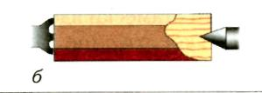
На токарном станке заготовки крепят при
помощи патрона, планшайбы и трезубца

Slide 4
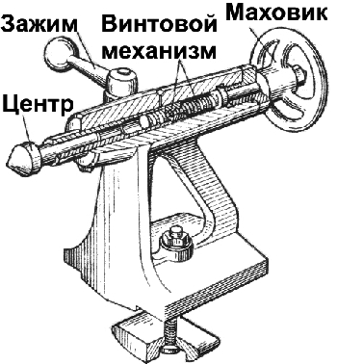
Задняя бабка
Задняя бабка служит опорой правого конца длинных заготовок. Она может перемещаться вдоль направляющих станины и закрепляется неподвижно болтом и гайкой. Окончательно конец заготовки поджимают центром. Его перемещают вращением маховика и закрепляют зажимом.

Slide 5
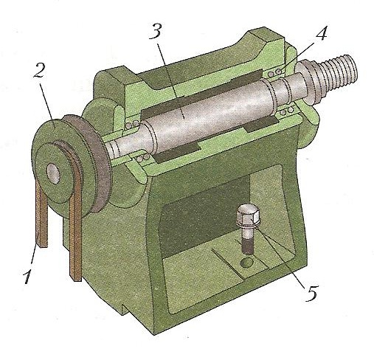
Передняя бабка станка
1.- клиновый ремень ременной передачи;
2.-двухступенчатый шкив;
3.-вал-шпиндель;
4.-шариковый подшипник;
5.-крепежный винт

Slide 6
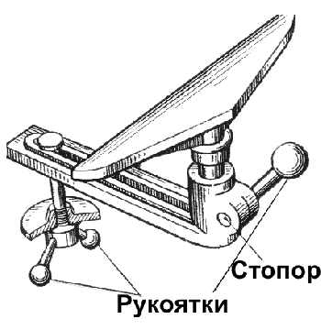
Подручник
Подручник служит опорой для режущего инструмента. Он установлен в каретке и может перемещаться с ней как вдоль, так и поперёк станины, закрепляется стопором поворотом рукоятки.
Подручник

Slide 7
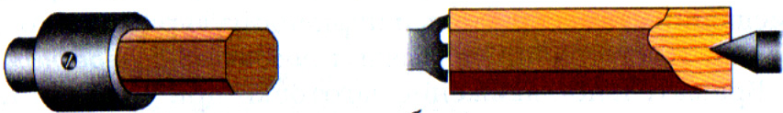
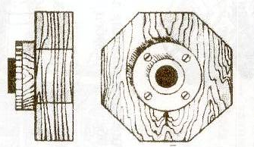
Крепление заготовки в насадках
в патроне винтом трезубцем с поджатием
центром пиноли задней бабки
на планшайбе

Slide 8
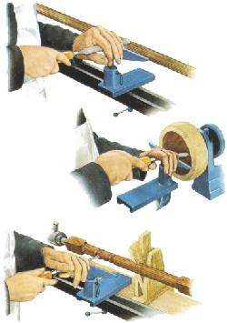
Приёмы точения
поперечное точение (торцовое, лобовое)
продольное точение

Slide 9
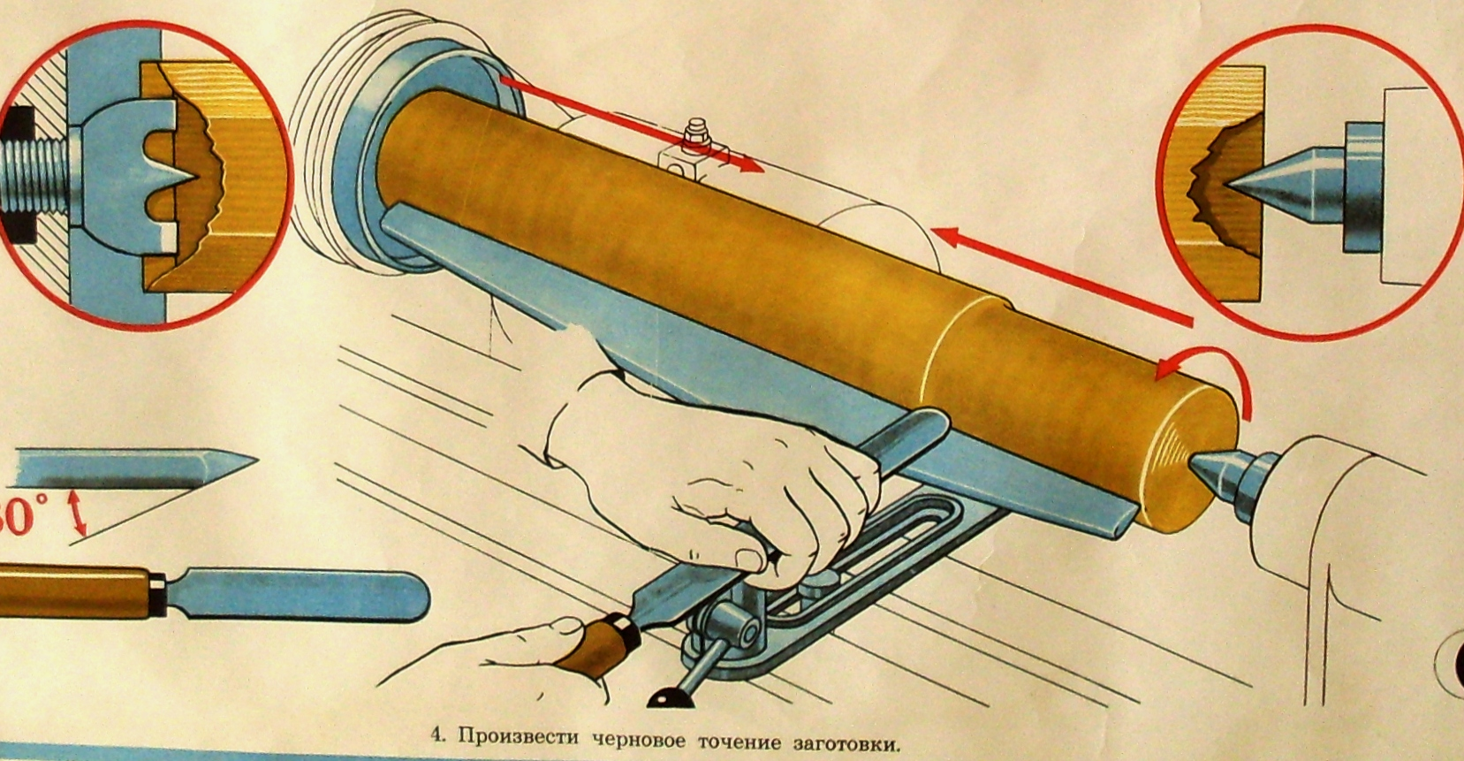
Разберем операции… точение древесины.
В процессе чернового точения острое лезвие стамески убирает наружный слой древесины
Токарный станок служит для
обработки заготовок
из древесины и придания им
формы тел вращения
(цилиндр, конус, шар,
тор и т.д.)

Slide 10
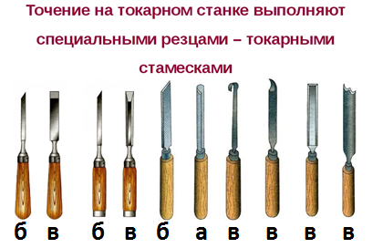
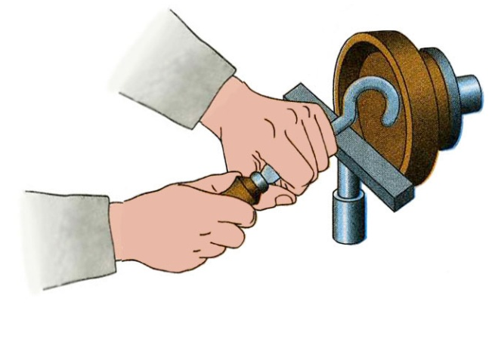
Инструменты для точения заготовок
а) желобчатая, полукруглая выпуклая –
для черновой обработки заготовок;
б) плоская косая – для чистовой обработки;
в) желобчатая полукруглая вогнутая – для
разного вида работ

Slide 11
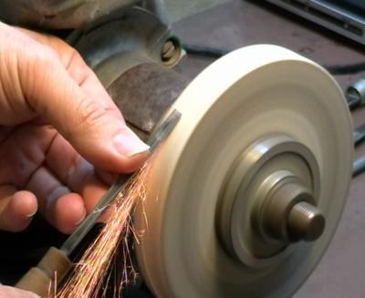
Заточка лезвий стамесок

Slide 12
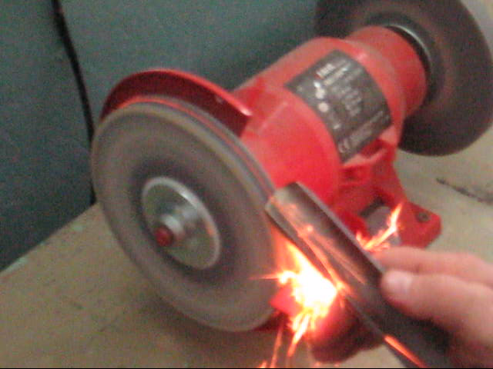
Заточка лезвий стамесок
на шлифовальном круге

Slide 13
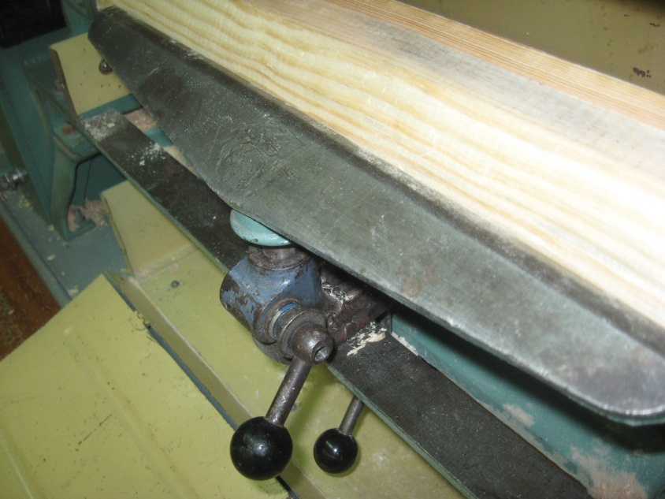
Установка заготовки и подручника
1. Установка заготовки на станке
а) установить заготовку на трезубец,
прижать с помощью задней бабки;
б) установить подручник
(расстояние между подручником и
заготовкой 3...4 мм)

Slide 14
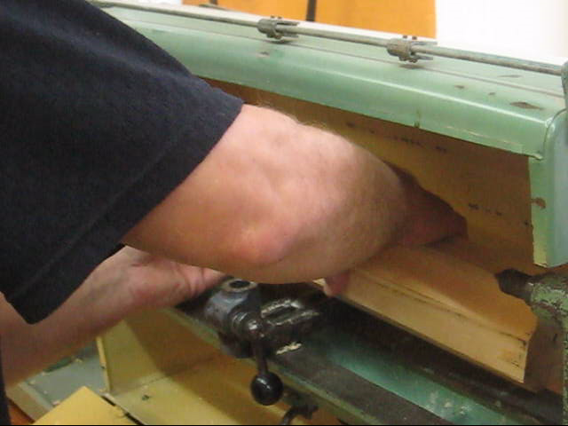
Установка заготовки и подручника

Slide 15
Правила безопасной работы при работе на токарном станке
Возможные чс:
Ранение глаз отлетающей стружкой
Ранение рук при прикосновении их к обрабатываемой детали.
Ранение рук при неправильном обращении с резцом.
Ранение осколками плохо склеенной, косослойной, суковатой древесины.
До начала работы
Правильно наденьте спецодежду (фартук с нарукавниками или халат и головной убор: берет или косынку).
Проверьте, нет ли в заготовке сучков и трещин, обтешите заготовку до нужной формы, после чего надежно закрепите ее во вращающихся центрах на станке.
Установите подручник с зазором 2-3 мм от обрабатываемой детали и закрепите его на высоте центровой линии.
Проверьте исправность режущего инструмента и правильность его заточки.
Проверьте работу станка на холостом ходу, а также исправность пусковой коробки путем включения и выключения ее кнопок.
Перед самым началом работы наденьте защитные очки.

Slide 16
Правила безопасной работы на токарном станке
Во избежание травм во время работы на станке:
а) не наклоняйте голову близко к станку;
б) не останавливайте станок путем торможения рукой обрабатываемой детали;
в) не отходите от станка, не выключив его.
После окончания работы
1. Остановите станок.
2. Уложите на свои места инструменты.
3. Удалите со станка стружку при помощи щетки.
4. Сдайте станок учителю.
5. Приведите себя в порядок.

Slide 17
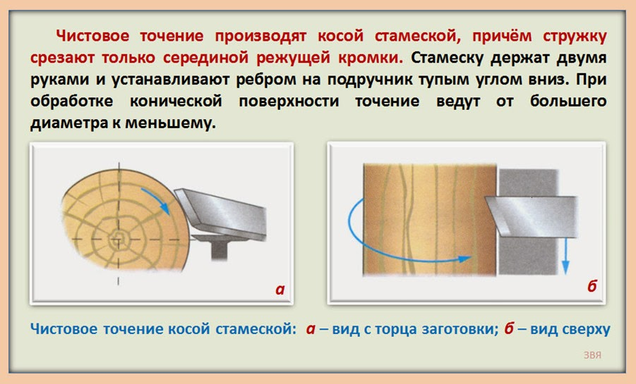
Технология точения
Приёмы работы на станке
а) черновое точение полукруглой стамеской;
б) чистовое точение косой стамеской

Slide 18
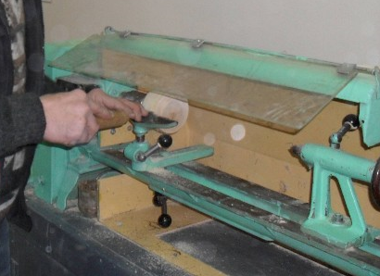
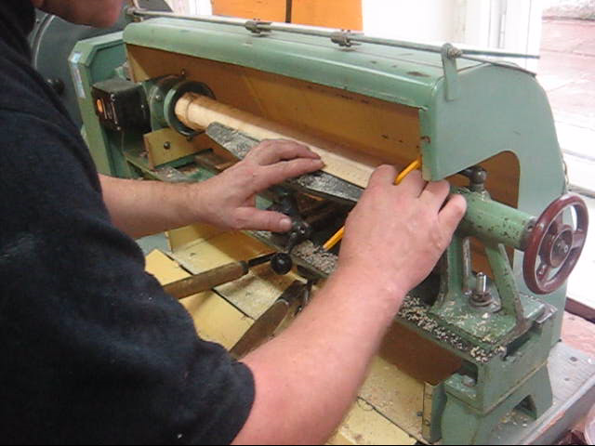
Технология точения
в) фигурное точение косой стамеской

Slide 19
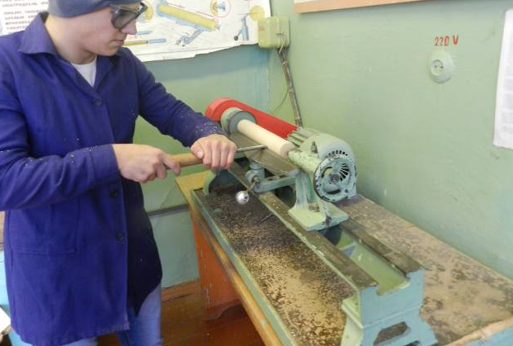
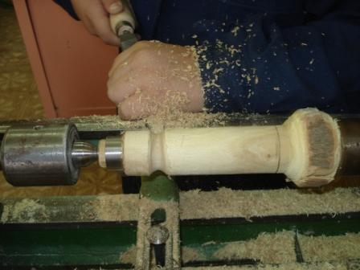
.
.

Slide 20
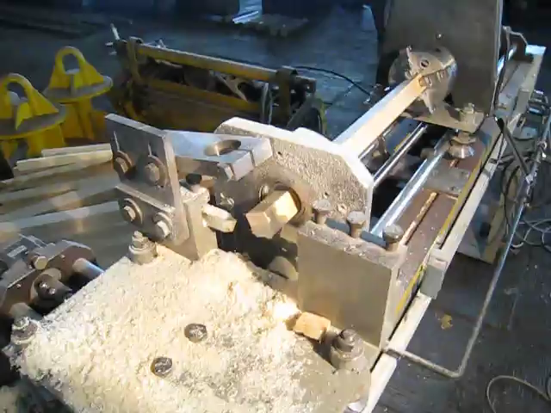
.
Видеоурок.
        .

Slide 21
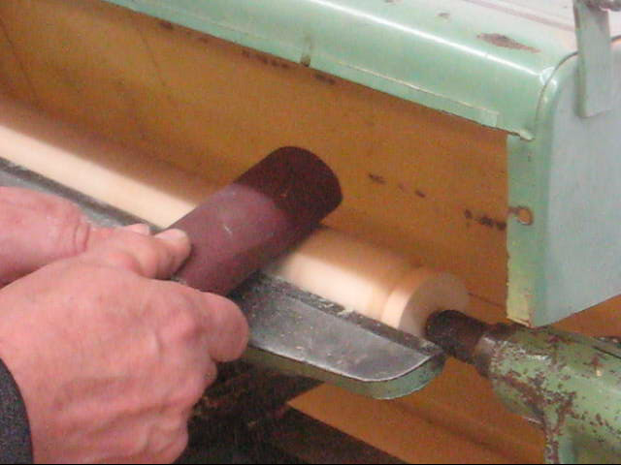
Технология точения
Шлифование готовой детали выполняют шлифовальной шкуркой

Slide 22
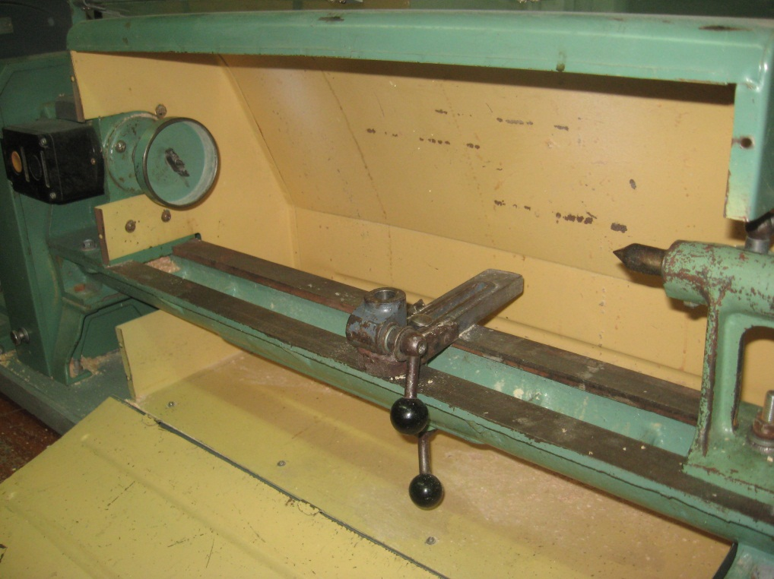
Приспособления для закрепления заготовок
трезубец служит для закрепления длинных заготовок, второй конец которых поджимают задним центром.

Slide 23
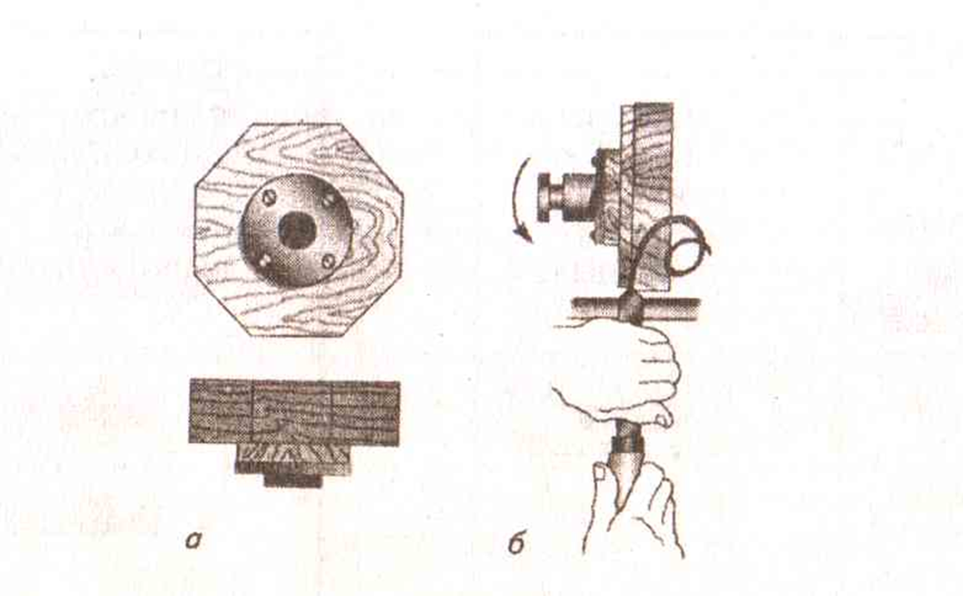
Приспособления для закрепления заготовок
планшайба предназначена для закрепления плоских заготовок большого диаметра и небольшой длины

Slide 24
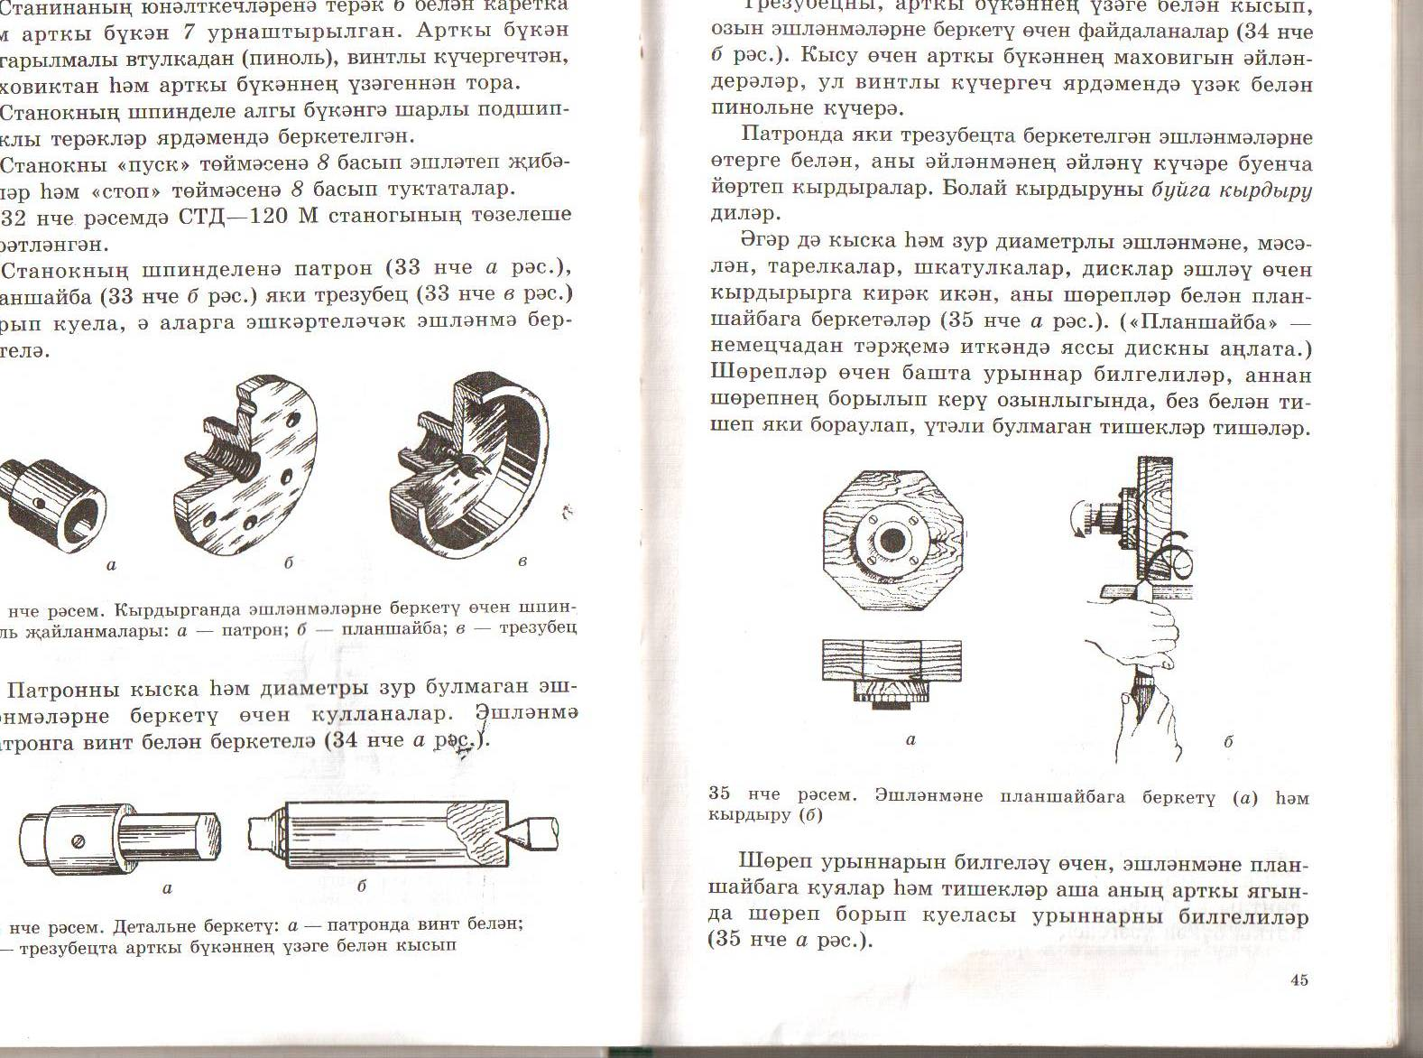
Приспособления для закрепления заготовок
патрон применяют для закрепления в нём небольших коротких
заготовок

Slide 25
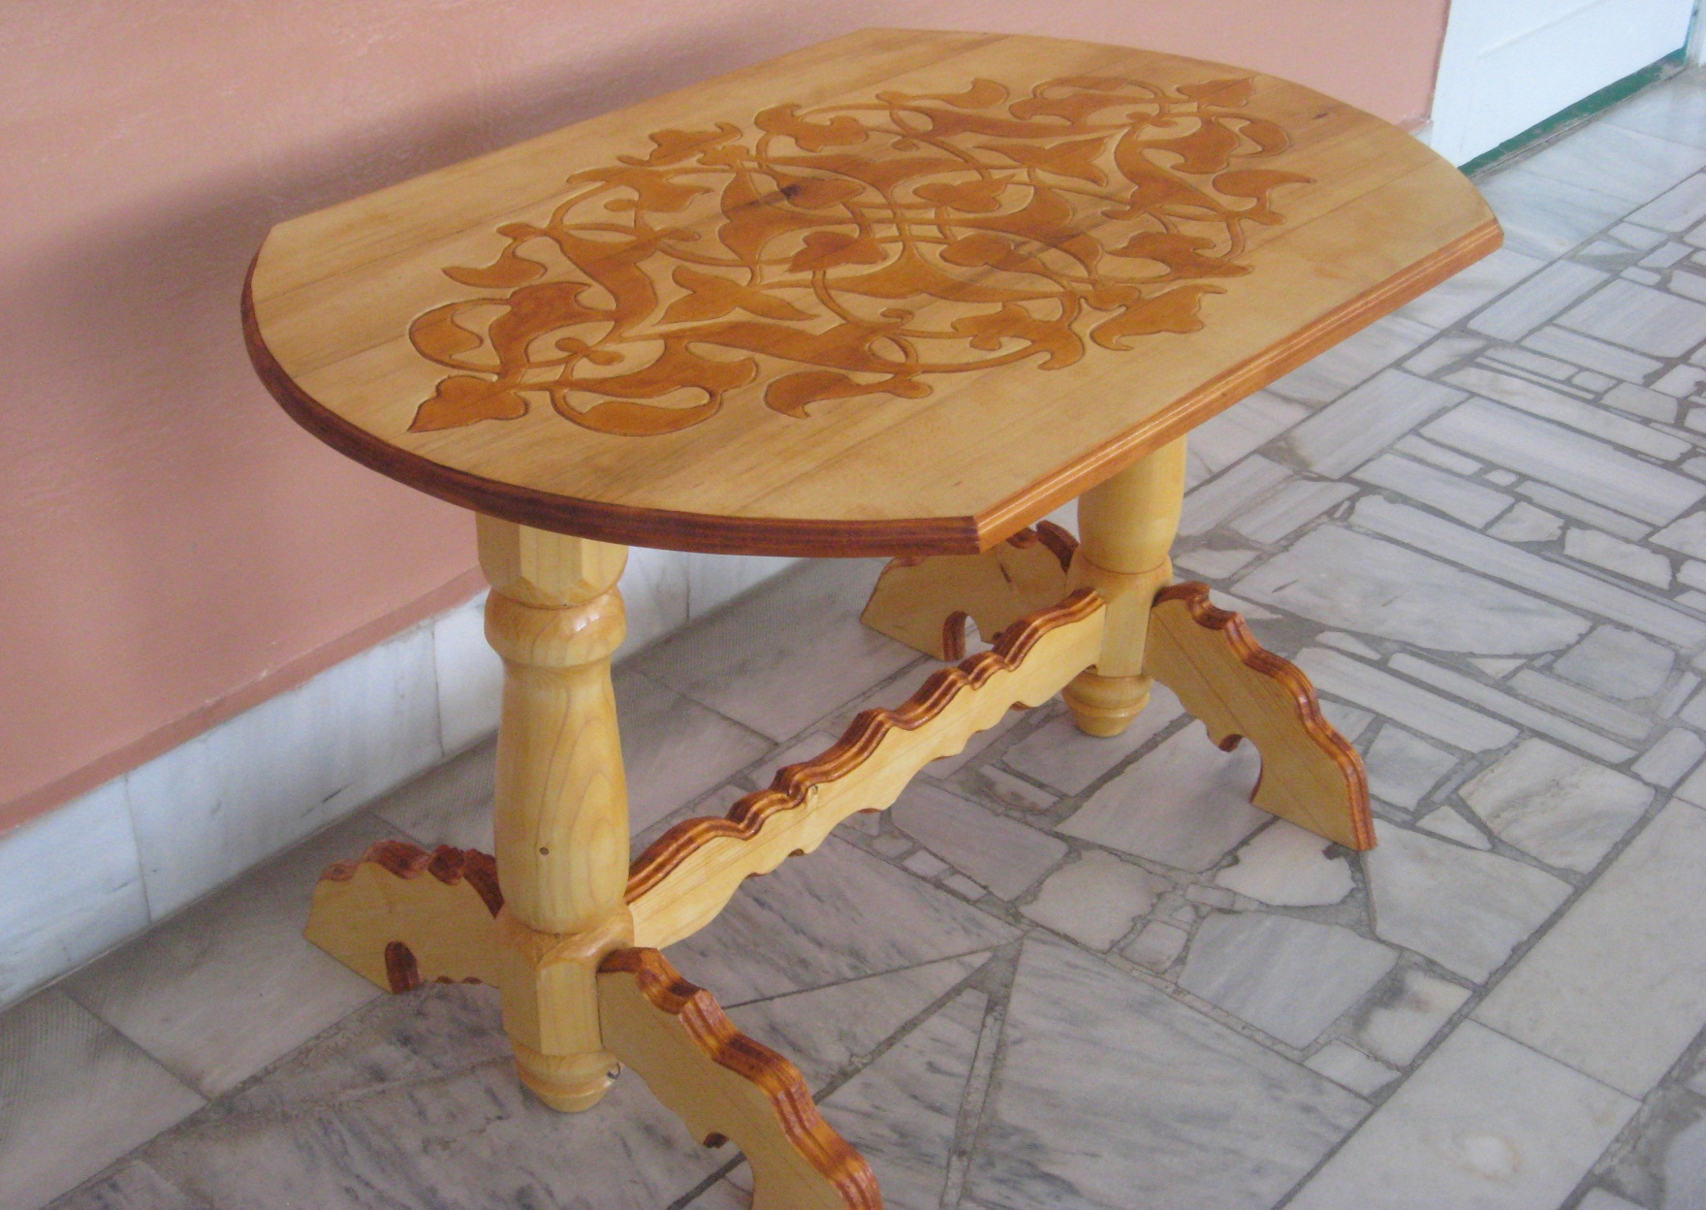
Изделия выполненные на токарном станке

Slide 26
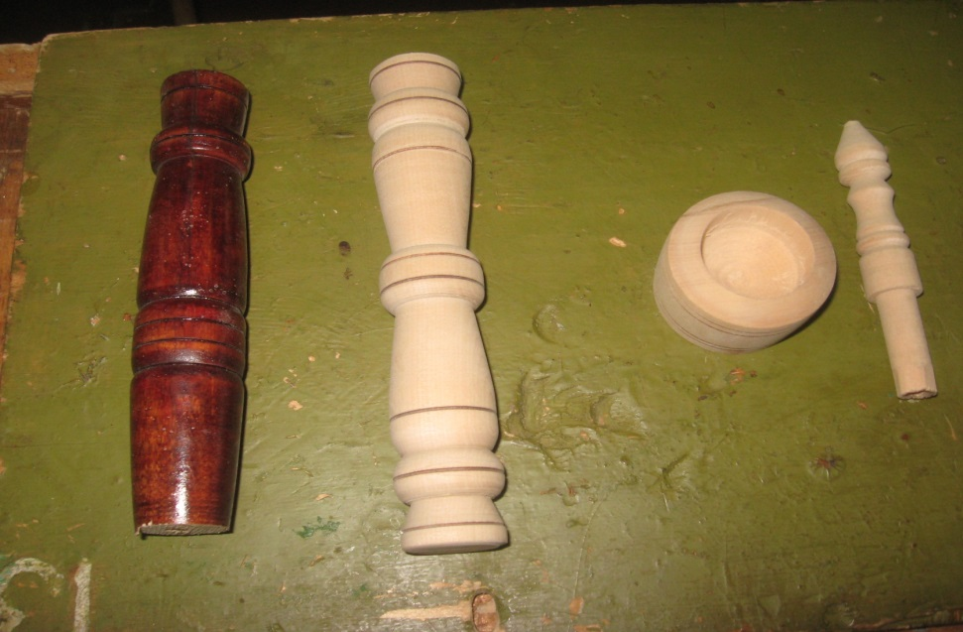
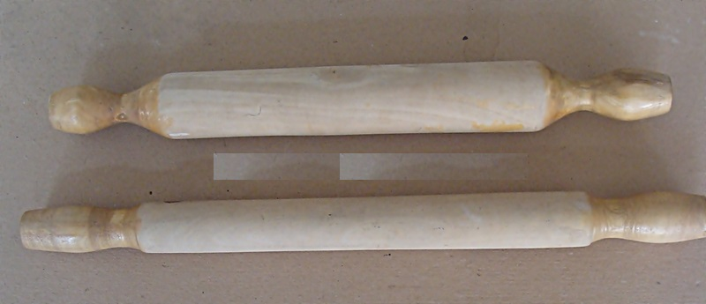
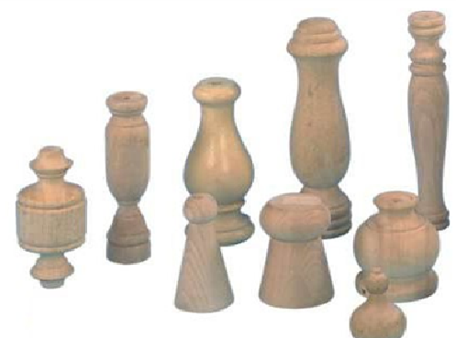
Изделия выполненные на токарном станке

Slide 27
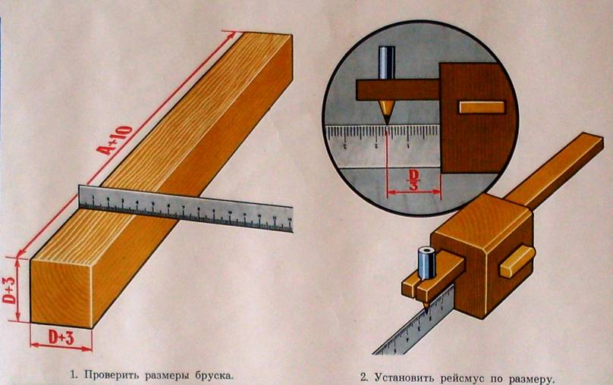
Практическая работа
1. Изучите чертеж детали, выданный учителем, имеющий цилиндрическую форму.
3. Закрепите заготовку на станке. Оденьте защитные очки.
4. Установите подручник в необходимом положении, проверив наличие зазора между ним и заготовкой путём проворачивания заготовки вручную на один-два оборота.
5. С разрешения учителя выполните черновую и чистовую обработку заготовки.
6. Отшлифуйте готовую деталь.
7. Снимите деталь со станка,
отпилите концевые участки,
окончательно зачистите деталь.
8. Проконтролируйте качество
полученной детали.

Slide 28
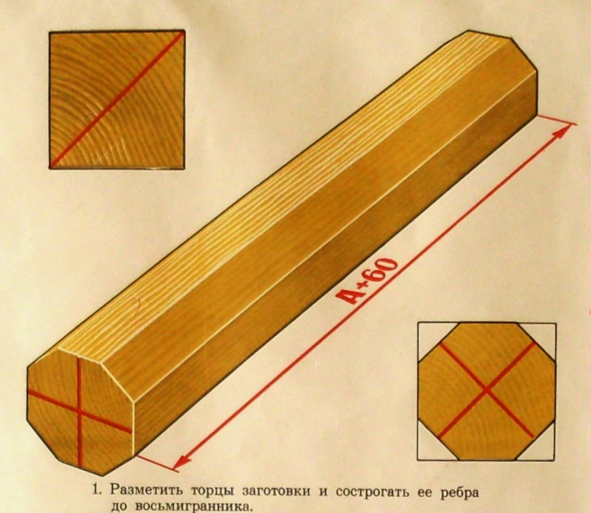
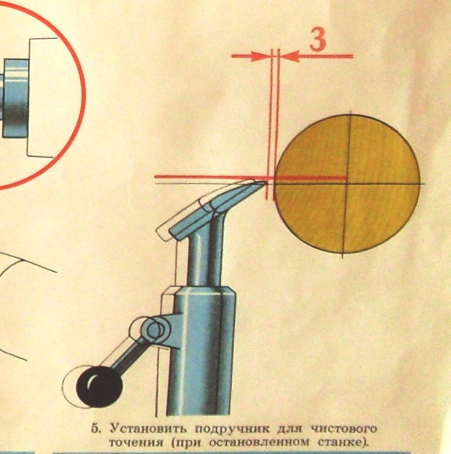
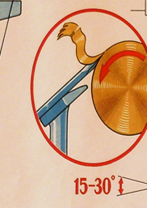
Приложение.Подготовка заготовки
1.При помощи
линейки разметить
торцы заготовки.
2.Рубанком сострогать
её ребра до
восьмигранника.
Установить подручник для
чистового точения по центру
с зазором
3 мм.

Slide 29
Вопросы для повторения
Для чего служит станина в токарном станке?
Для чего применяется задняя бабка станка?
Какое назначение имеет передняя бабка станка?
Для чего нужен подручник у токарного станка?
К каким машинам относится токарный станок и почему?
Какой передаточный механизм использован в токарном станке?

Slide 30
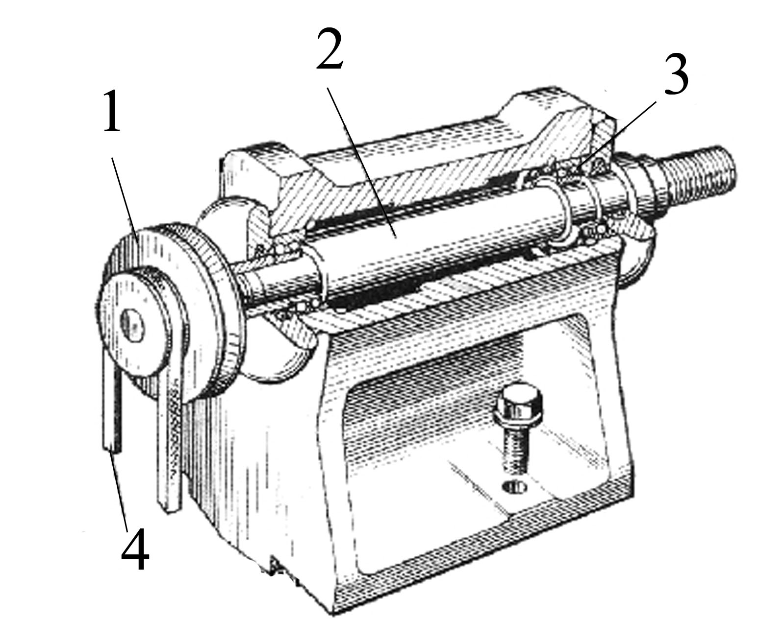
Как называется этот узел станка?
Что показано под цифрой 1
Что показано под цифрой 2
Что показано под цифрой 3
Что показано под цифрой 4

Slide 31
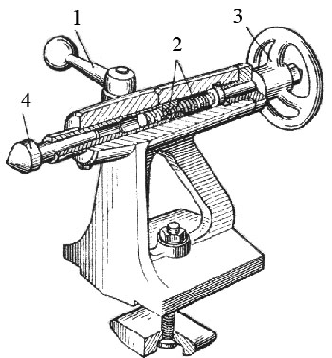
Как называется этот узел станка?
Что показано под цифрой 1
Что показано под цифрой 2
Что показано под цифрой 3
Что показано под цифрой 4

Slide 32
Домашнее задание
Повторить правила техники безопасности при работе на токарном станке. Ответить на вопросы по теме.

